Slide 1
Programação de Computadores II
CEFET-MG
Prof.ª Kecia Aline Marques Ferreira

Slide 2
Reuso
Kecia Marques

Slide 3
Reuso
Reuso de software: na construção de software, é importante a existência de recursos que propiciem a reutilização de software no todo ou em parte.
Por quê?
Kecia Marques

Slide 4
Reuso
Com reuso de software:
  Evita-se “reinventar a roda”
  Economiza-se tempo de desenvolvimento
  Aumenta-se a qualidade do software, pois partes reutilizadas já foram testadas e depuradas
  Diminui-se o custo do software
Kecia Marques

Slide 5
Reuso
O paradigma estruturado é pobre em recursos que propiciem o reuso de software.
Suponha que você esteja desenvolvendo um software em C para manter o cadastro de Pacientes e Médicos. Você percebe que há características semelhantes entres estas duas entidades, por exemplo: nome, CPF, RG, endereço, telefone.
Kecia Marques

Slide 6
Reuso
Situação:
  Paciente é uma Pessoa
  Médico é uma Pessoa
Pessoa
Médico
Paciente
Kecia Marques

Slide 7
Reuso
Outra situação:
Aluno
Aluno de
Ensino Médio
Aluno de
Graduação
Aluno de
Pós-Graduação
Aluno de
Mestrado
Aluno de
Doutorado
Aluno de
Especialização
Kecia Marques

Slide 8
Reuso
Aluno de Ensino Médio é um Aluno
Aluno de Graduação é um Aluno
Aluno de Pós Graduação é um Aluno
Aluno de Mestrado é um Aluno de Pós Graduação
Aluno de Doutorado é um Aluno de Pós Graduação
Aluno de Especialização é um Aluno de Pós Graduação
Kecia Marques

Slide 9
Reuso
Estes relacionamentos são do tipo “é um”.
Um relacionamento do tipo “é um” indica que uma entidade possui (herda) características da outra.
Quais recursos de C você utilizaria para implementar essas situações ?
Esse recursos são satisfatórios do ponto de vista de reuso?
A programação orientada por objetos possui um recurso poderoso para implementar este tipo de reuso: herança.
Kecia Marques

Slide 10
Herança
Kecia Marques

Slide 11
Herança
Herança é um recurso que permite que novas classes sejam definidas a partir de classes já definidas.
Herança representa o relacionamento do tipo “é um”.
Na hierarquia de classes:
  Superclasses (ou ascendente): são as ascendentes de uma classe.
  Subclasses (ou descendente): são as descendentes de uma classe
  Classe mãe: é a ascendente direta de um classe
  Classe filha: é a descendente direta de uma classe
Kecia Marques

Slide 12
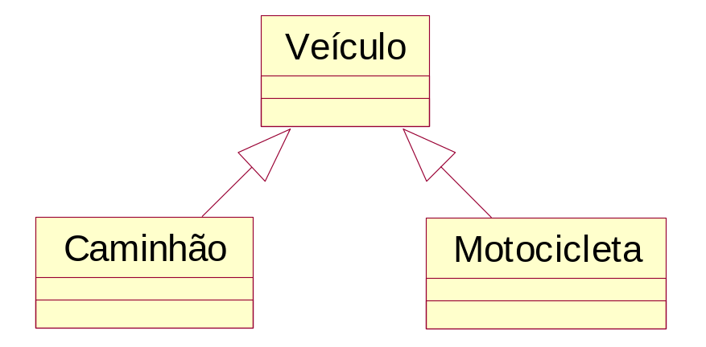
Herança
Veículo é superclasse de Caminhão e de Motocicleta.
Caminhão e Motocicleta são subclasses de Veículo.
Caminhão e Motocicleta herdam as definições da classe Veículo.
Kecia Marques

Slide 13
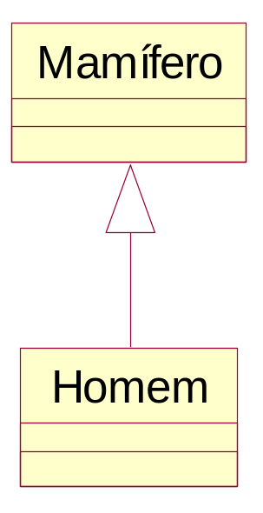
Herança
Mamífero é superclasse de Homem.
Homem é subclasse de Mamífero.
Homem herda definições da classe Mamífero.
Kecia Marques

Slide 14
Herança
Pense em outros exemplos de herança.
Kecia Marques

Slide 15
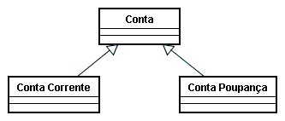
Herança
No exemplo:
  Conta é superclasse de Conta Corrente e de Conta Poupança.
  Conta Corrente e Conta Poupança são subclasses de Conta.
Kecia Marques

Slide 16
Herança
Significa que:
  Conta Corrente herda características e comportamentos de Conta.
  Conta Poupança herda características e comportamentos de Conta.
Kecia Marques

Slide 17
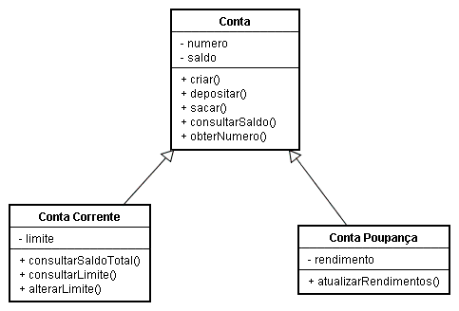
Herança
Kecia Marques

Slide 18
Herança
No exemplo:
  Conta Corrente possui como atributos: número, saldo e limite, pois herda os dois primeiros da classe Conta.
  Conta Corrente possui como métodos: criar, depositar, sacar, consultarSaldo, obterNumero, e consultarSaldoTotal, consultarLimite e alterarLimite, sendo que os cinco primeiros são herdados de Conta.
Kecia Marques

Slide 19
Herança
No exemplo:
  Conta Poupança possui como atributos: número, saldo e rendimento, pois herda os dois primeiros da classe Conta.
  Conta Poupança possui como métodos: criar, depositar, sacar, consultarSaldo , obterNumero e atualizarRendimentos , sendo que, os cinco primeiros são herdados de Conta.
Kecia Marques

Slide 20
Herança
Exemplo de implementação de herança em Java
  A palavra chave extends indica herança em Java.
  public class A extends B
  Indica que a classe A herda da classe B
Kecia Marques

Slide 21
Herança
Nos relacionamentos de herança, o modificador de acesso:
  public: indica que o atributo ou método é visível nas subclasses.
  private: indica que o atributo ou método não é visível na subclasse.
  protected: indica que o atributo ou método é visível nas subclasses.
Kecia Marques

Slide 22
Herança
Para invocar o método construtor da superclasse, escreve-se no construtor da subclasse :
super(<lista de parâmetros>)
Redefinição de métodos: se um método é implementado na subclasse B com a mesma assinatura de um método da superclasse A, diz-se que o método foi redefinido. Neste caso, o método que será executado para um objeto da classe B será aquele definido na classe B.
Kecia Marques

Slide 23
Herança
public class A {
protected int x, y;
private int z;
public A(int a, int b, int c) {
x = a;
y = b;
z = c;
}
public int obterX(){
return (x);
}
public int obterY(){
return (y);
}
Kecia Marques

Slide 24
Herança
public int obterZ(){
return (z);
}
public void alterarX(int a){
x = a;
}
public void alterarY(int a){
y = a;
}
public void alterarZ(int a){
z = a;
}
Kecia Marques

Slide 25
Herança
public void ImprimeValores(){
System.out.println("O valor de X é: " + x);
System.out.println("O valor de Y é: " + y);
System.out.println("O valor de Z é: " + z);
}
}
public class B extends A{
private int k;
public B(int a, int b, int c, int d){
super (a,b,c);
k = d;
}
Kecia Marques

Slide 26
Herança
public void ImprimeValores(){
System.out.println("O valor de X é: " + x);
System.out.println("O valor de Y é: " + y);
System.out.println("O valor de K é: " + k);
System.out.println("Z não é visível nesta
classe");
System.out.println("O valor de Z da superclasse
é: " + obterZ());
}
}
Kecia Marques

Slide 27
Herança
public class TesteHeranca {
public static void main (String[] args){
B obj1 = new B(10,20,30,40);
obj1.ImprimeValores();
obj1.alterarY(100);
obj1.ImprimeValores();
}
}
Kecia Marques

Slide 28
Herança
O exemplo de código a seguir mostra a implementação das classes Conta e ContaCorrente em Java. É mostrada também uma classe MainBanco para exemplificar o uso das classes criadas.
Kecia Marques

Slide 29
Herança
public class Conta {
protected long numero;
protected double saldo;
public Conta(long n) {
numero = n;
saldo = 0;
}
public void depositar(double v){
if (v>0)
saldo = saldo + v;
}
Kecia Marques

Slide 30
Herança
public boolean sacar(double v){
if ( v>0 && ((saldo-v) >= 0) ){
saldo = saldo - v;
return true;
}
else
return false;
}
public double consultarSaldo(){
return(saldo);
}
Kecia Marques

Slide 31
Herança
public long obterNumero(){
return(numero);
}
} // Fim da classe Conta
public class ContaCorrente extends Conta{
private double limite;
public ContaCorrente(long n, double l) {
super(n);
if (l > 0)
limite = l;
}
Kecia Marques

Slide 32
Herança
public void alterarLimite(double l){
if (l>0)
limite = l;
}
public double consultarLimite(){
return limite;
}
Kecia Marques

Slide 33
Herança
public boolean sacar(double v){
if (v>0 && ((saldo + limite - v ) >= 0) ){
saldo = saldo - v;
return true;
}
else
return false;
}
public double consultarSaldoTotal(){
return(saldo + limite);
}
} // Fim da classe Conta Corrente.
Kecia Marques

Slide 34
Herança
public class MainBanco {
public static void main (String[] args){
ContaCorrente minhaConta;
minhaConta = new ContaCorrente(12345, 300);
System.out.println("Numero da Conta: " +
minhaConta.obterNumero());
System.out.println("Saldo: " +
minhaConta.consultarSaldo());
Kecia Marques

Slide 35
Herança
minhaConta.alterarLimite(200);
System.out.println("Limite: " +
minhaConta.consultarLimite());
System.out.println("Saldo Total: " +
minhaConta.consultarSaldoTotal());
minhaConta.depositar(300);
System.out.println("Saldo após depósito: " +
minhaConta.consultarSaldo());
System.out.println("Saldo total após depósito: "
+ minhaConta.consultarSaldoTotal());
Kecia Marques

Slide 36
Herança
if (minhaConta.sacar(200)) {
System.out.println("Saldo após saque: " +
minhaConta.consultarSaldo());
System.out.println("Saldo total após saque: "
+ minhaConta.consultarSaldoTotal());
}
else
System.out.println("Não foi possível realizar
operação. Saldo total disponível é de " +
minhaConta.consultarSaldoTotal());
Kecia Marques

Slide 37
Herança
if (minhaConta.sacar(700)) {
System.out.println("Saldo total após saque: "
+ minhaConta.consultarSaldoTotal());
}
else
System.out.println("Não foi possível realizar
operação. Saldo total disponível é de " +
minhaConta.consultarSaldoTotal());
}
}//Fim da classe MainBanco
Kecia Marques

Slide 38
Classe Object
Em Java, toda classe é implicitamente herdeira da classe Object.
Desta forma, os métodos definidos nesta classe são herdados por toda classe que é criada.
Kecia Marques

Slide 39
Herança
Herança provê reuso de classes já construídas.
Alguns benefícios do uso de herança:
  evitar duplicação de código;
  reúso de código;
  manutenção mais fácil (desde que não haja abuso do recurso);
  extensibilidade.
Kecia Marques

Slide 40
Herança
Exercício:
  Implemente a classe ContaPoupança.
  Altere a classe MainBanco para criar e realizar operações sobre a classe ContaPoupança que você criou.
Kecia Marques

Slide 41
Bibliografia
Barnes, David e Kölling, M. Programação Orientada a Objetos com Java. São Paulo: Pearson Prentice Hall, 2004.
Deitel, H. M.; Deitel, P. J. Java - Como Programar. 6. ed. Prentice-Hall, 2005.
Capítulo 9.
Kecia Marques

